Slide 1
Спутниковые технологии
для построения телемедицинских сетей в удаленных регионах
www.gazpromcosmos.ru

Slide 2
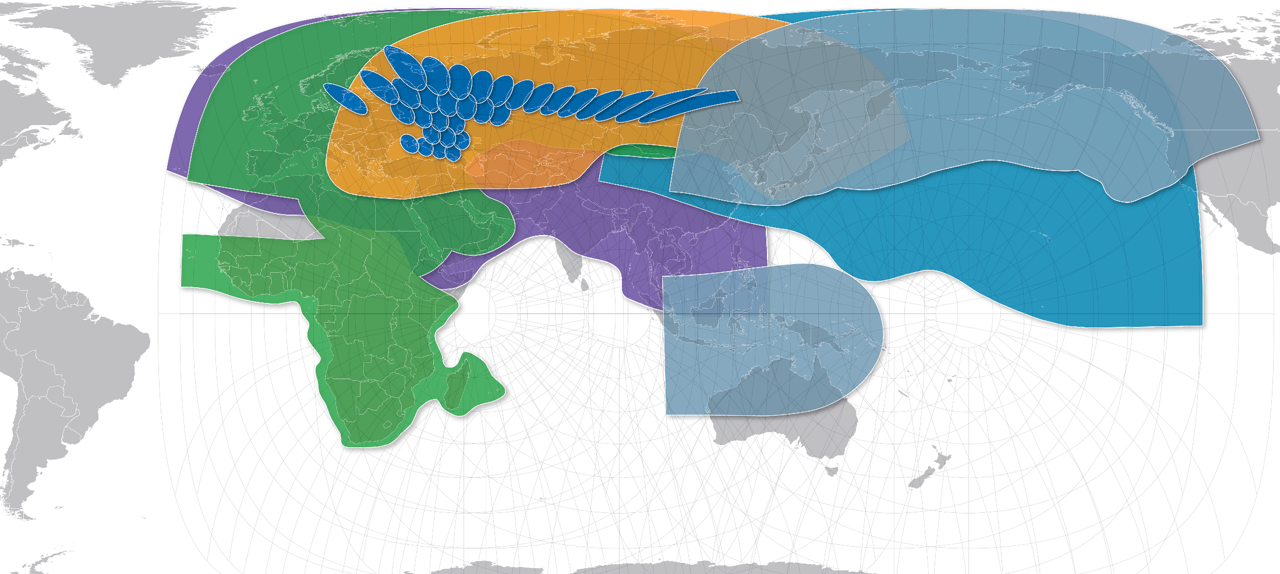
ОРБИТАЛЬНАЯ ГРУППИРОВКА И ЗОНА ОБСЛУЖИВАНИЯ СИСТЕМЫ "ЯМАЛ"
В зоне обслуживания проживает более 3 млрд человек
Емкость спутников "Ямал" используется для предоставления услуг более чем в 100 странах мира
Территория России покрыта на 100%
Пропускная способность: более 50 Гбит/с
C
Ku
Ka
C
Ku
C
C
Ku
Ku
ЯМАЛ-601 49E
ЯМАЛ-402 55E
ЯМАЛ-401 90E
ЯМАЛ-202 163.5E
ЯМАЛ-300K 183E
ОБЩАЯ ПРОПУСКНАЯ СПОСОБНОСТЬ – БОЛЕЕ 50 ГБИТ/С
www.gazpromcosmos.ru

Slide 3
ПОДКЛЮЧЕНИЕ УДАЛЕННЫХ ОБЪЕКТОВ
www.gazpromcosmos.ru

Slide 4
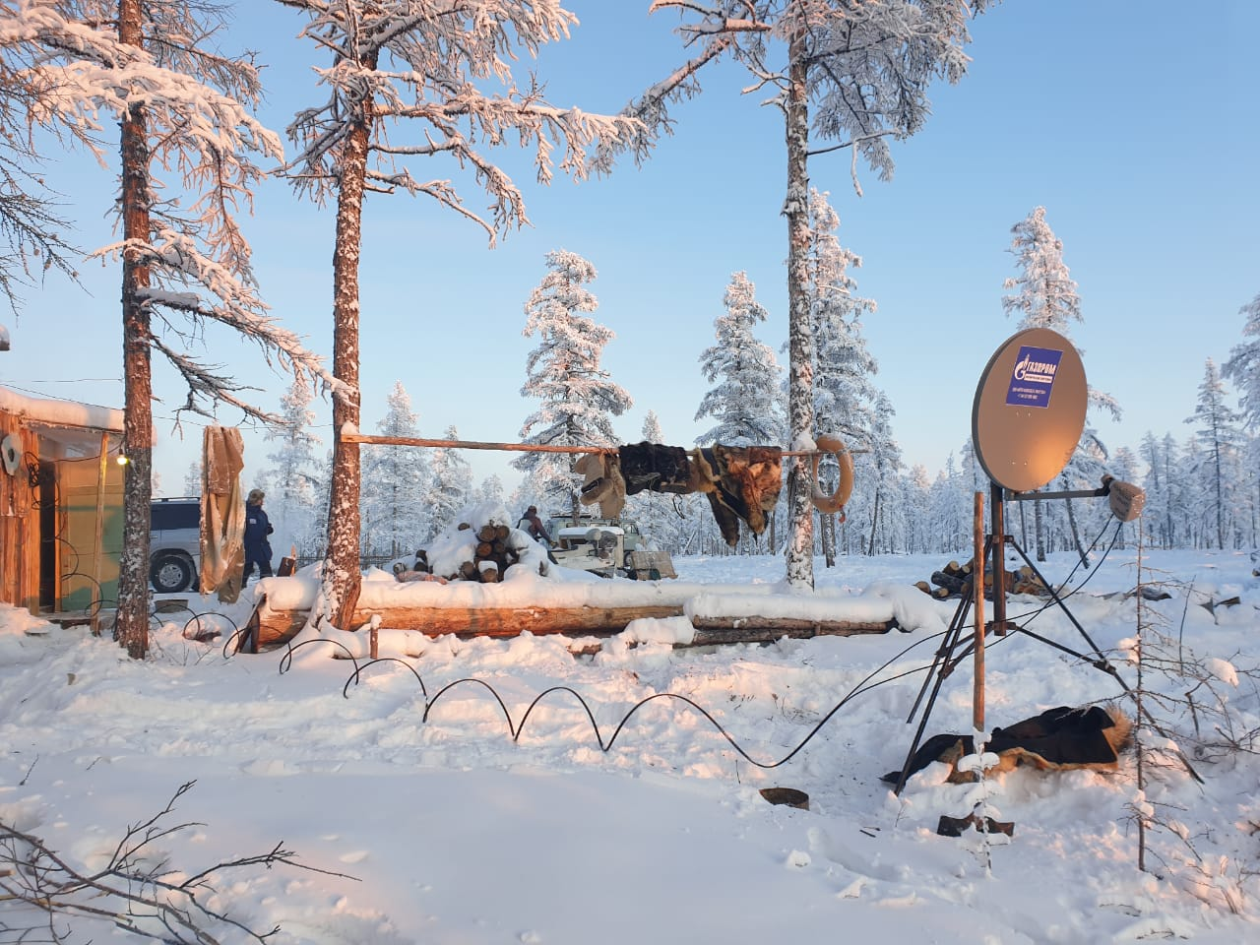
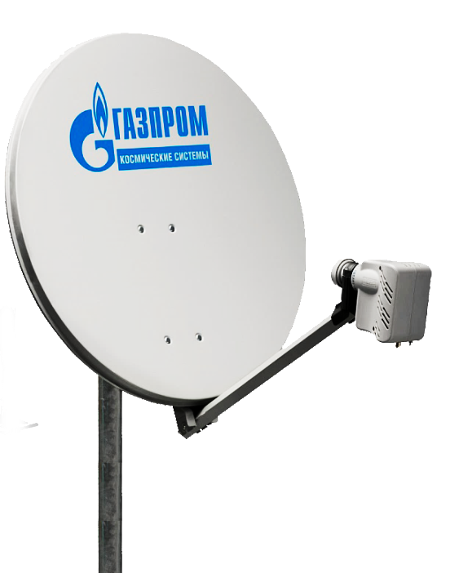
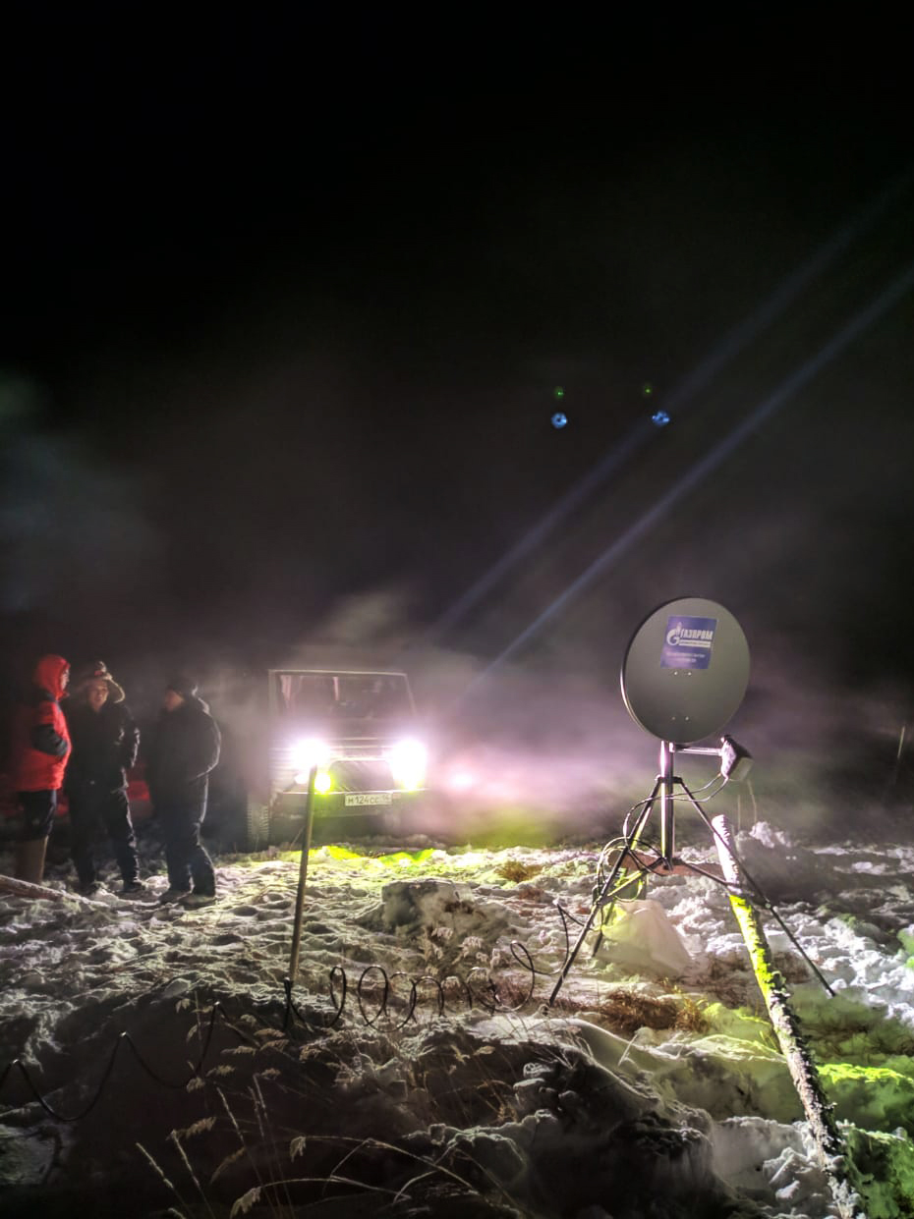
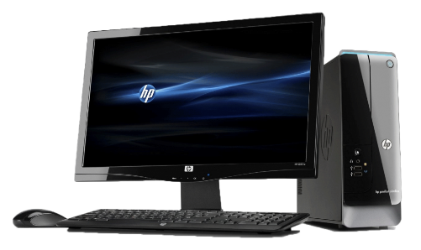
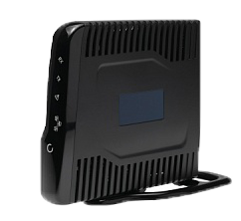
СПУТНИКОВЫЙ ИНТЕРНЕТ ДЛЯ ТРУДНОДОСТУПНЫХ РАЙОНОВ
Ku-диапазон
до 10 Мбит/с к абоненту
До 5 Мбит/с от абонента
Kа-диапазон (индивидуальный терминал)
до 100 Мбит/с к абоненту
до 10 Мбит/с от абонента
Kа-диапазон (коллективный терминал)
до 200 Мбит/с к абоненту
до 50 Мбит/с от абонента
www.gazpromcosmos.ru

Slide 5
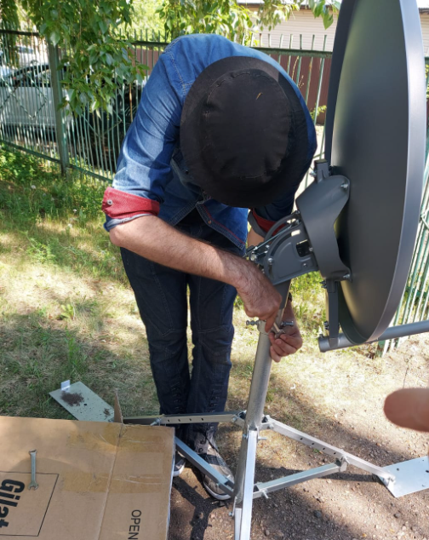
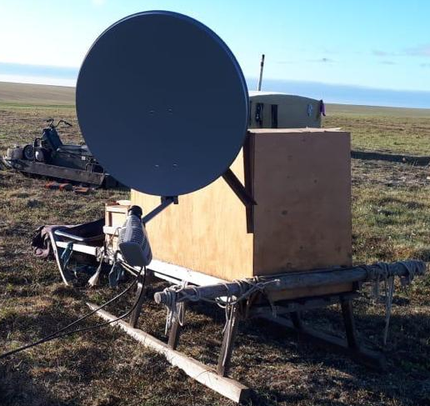
ИСТОРИИ ПРИМЕНЕНИЯ ТЕРМИНАЛА В УДАЛЕННЫХ РЕГИОНАХ :
УСТАНОВКА ТЕРМИНАЛА ЗА 40 МИНУТ
Оснащение связью поликлиник, лабораторий, оздоровительных центров и временных госпиталей
Дистанционный медосмотр водителей/сотрудников
«БИЗНЕС КОМФОРТ»
6 600 руб.
Период действия – 1 месяц
Скорость – до 100 Мбит/с
Включенный объем трафика – 40 Гб
Стоимость 1 Мб трафика – 0,16 руб.
Проведение дистанционных консультаций ( в т.ч. через ZOOM/Skype/Whatsapp)
Оснащение ФАП связью для работы в ЕСИА
Услуги оказываются на условиях:
100-процентная предоплата услуг
Заключение договора путем акцепта Публичной оферты через Интернет-сайт
Самообслуживание через Личный кабинет на сайте www.gazpromcosmos.ru.
Оплата через Интернет эквайринг
www.gazpromcosmos.ru

Slide 6
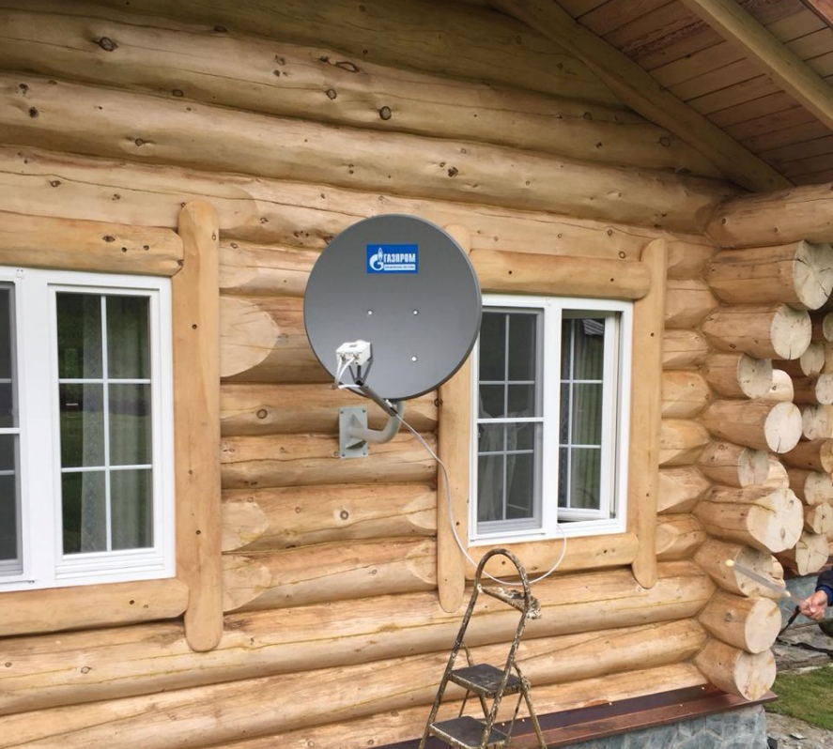
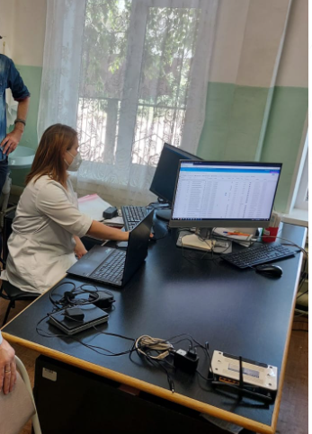
СПЕЦИФИКАЦИЯ ОБОРУДОВАНИЯ: ДЛЯ ОРГАНИЗАЦИИ WI-FI ЗОНЫ ВНУТРЕННЕГО ИСПОЛНЕНИЯ В ФАП/ПОЛЕВОМ ГОСПИТАЛЕ/ЛАБОРАТОРИИ
Оборудования для Wi-Fi зоны внутреннего исполнения |  | количество | Стоимость руб. без НДС
Индивидуальный абонентский терминал (Ка / Кu ) |  | 1 | 83 000/ 100 000
ИБП* ( при нестабильной подаче э/энергии) |  | 1 | 34 000*
Точка беспроводного доступа внутреннего исполнения (Wi-Fi) |  | 1 | 5 000
IP-телефон, ноутбук |  | 1 | 119 570
ИТОГО |  |  | 241 524/ 258 524
www.gazpromcosmos.ru

Slide 7
ПОКРЫТИЕ СПУТНИКАМИ ЯМАЛ KU ДИАПАЗОН В ТЧ ДЛЯ АРКТИЧЕСКОЙ ЗОНЫ
СЕВЕРНЫЙ МОРСКОЙ ПУТЬ
Для обеспечения непрерывной связью и доступом в Интернет производственных и социально значимых объектов в Арктической зоне, включая Северный морской путь на космических аппаратах Ямал-402, Ямал-401 и Ямал-300К
АРКТИЧЕСКАЯ ЗОНА
Ямал-402
Ямал-300К
Ямал-401
www.gazpromcosmos.ru

Slide 8
ТАРИФНЫЕ* ПЛАНЫ СПУТНИКИ ЯМАЛ, KU ДИАПАЗОН (ПРИМЕР)
Индивидуальное подключения каждого терминала. Тарифные планы при индивидуальном расчете на каждый терминал
Название пакетного предложения | Стоимость пакета, руб. | Объём включенного в пакет трафика, в мегабайтах | Стоимость 1 мегабайта трафика в пакете, руб. | Входящая скорость | Исходящая скорость | Продолжи-тельность действия пакета
Бизнес премиум | 9 000 | 30 000 | 0,30 | до 10 Мбит/сек | до 5 Мбит/сек | 90 дней
Бизнес премиум+ | 13 500 | 50 000 | 0,27 | до 10 Мбит/сек | до 5 Мбит/сек | 90 дней
* Не является публичной офертой
Подключение всех терминалов в групповой канал
 | Стоимость 1 мбит/с | Общая стоимость канала | Порядок тарификации | Входящая скорость | Исходящая скорость | Продолжи-тельность действия пакета
Организация канала L3 | ~150 000 руб | 310 400руб | Безлимит | До 2 Мбит/сек | до 2 Мбит/сек | 30 дней
www.gazpromcosmos.ru

Slide 9
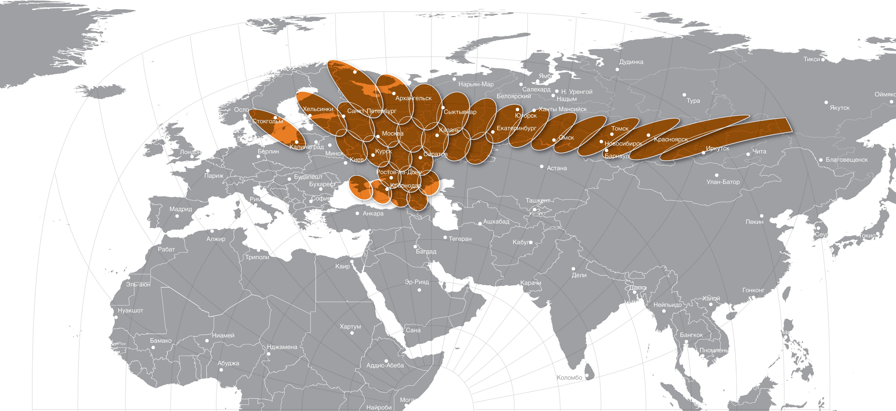
ПОКРЫТИЕ СПУТНИКОМ ЯМАЛ 601, KА ДИАПАЗОН
www.gazpromcosmos.ru

Slide 10
ТАРИФНЫЕ* ПЛАНЫ КА ДИАПАЗОН (ПРИМЕР) ТАРИФЫ ДЕШЕВЛЕ ПО СРАВНЕНИЮ КU ДИАПАЗОНОМ
Индивидуальное подключения каждого терминала. Тарифные планы при индивидуальном расчете на каждый терминал
Название пакетного предложения | Стоимость пакета, руб. | Объём включенного в пакет трафика, в мегабайтах | Стоимость 1 мегабайта трафика в пакете, руб. | Входящая скорость | Исходящая скорость | Продолжи-тельность действия пакета
Бизнес премиум | 9 000 | 60 000 | 0,15 | до 100 Мбит/сек | до 10 Мбит/сек | 60 дней
Бизнес премиум+ | 13 500 | 120 000 | 0,11 | до 100 Мбит/сек | до 10 Мбит/сек | 60 дней
* Не является публичной офертой
Подключение всех терминалов в групповой канал
 | Стоимость 1 мбит/с | Общая стоимость канала | Порядок тарификации | Входящая скорость | Исходящая скорость | Продолжи-тельность действия пакета
Организация канала L3 | 25 000 руб | 375 000руб | Безлимит | 13 Мбит/сек | до 2 Мбит/сек | 30 дней
www.gazpromcosmos.ru

Slide 11
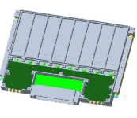
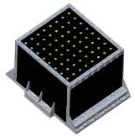
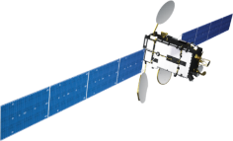
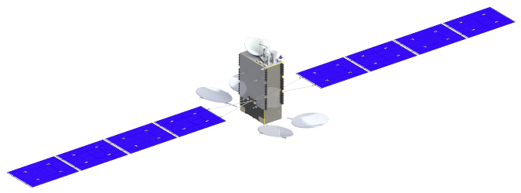
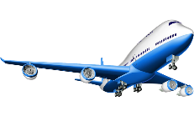
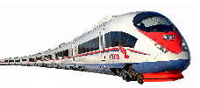
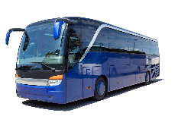
ПЛАНЫ : СПУТНИК СВЯЗИ И ВЕЩАНИЯ ЯМАЛ-502 ~ К 2027 ГОДУ
КА Ямал-502 создается с целью развития бизнеса по предоставлению спутниковых широкополосных услуг в северных регионах страны, Восточной Сибири и на Дальнем Востоке в Ka-диапазоне для массового пользователя и оказания услуг связи на подвижных объектах:
воздушный транспорт;
морской транспорт;
автомобильный транспорт;
железнодорожный транспорт
КБ СПКА совместно с НИИ Радио ведут разработку гибкой цифровой полезной нагрузки.
ВПЕРВЫЕ БУДЕТ СОЗДАН СПУТНИК ДАННОГО КЛАССА НА ОТЕЧЕСТВЕННОЙ ЭЛЕКТРОННО-КОМПОНЕНТНОЙ БАЗЕ
Ямал-601
49°в.д
Ямал-502
90°в.д
www.gazpromcosmos.ru
Notes:
Система спутниковой связи с космическим аппаратом Ямал-502 с гибкой цифровой полезной нагрузкой, впервые выполненной на основе отечественной электронно-компонентной базы. Срок эксплуатации спутника - 15 лет.
Система предназначена для оказания услуг связи на подвижных объектах, высокоскоростного доступа в Интернет в Ка-диапазоне на всей территории России, включая регионы Арктической зоны. Совместно с КА Ямал-601 (орбитальная позиция 49 град. в.д.) связь будет обеспечена на всей территории Российской Федерации.

Slide 12
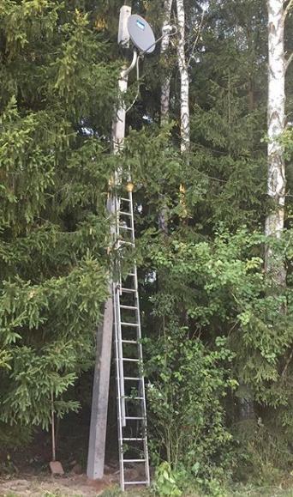
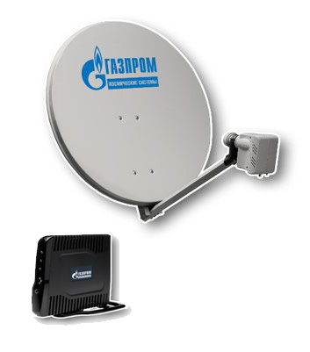
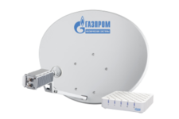
ЭВОЛЮЦИЯ СПУТНИКОВОЙ СВЯЗИ:
СРАВНЕНИЕ УСЛУГ ШИРОКОЛОСНОГО ДОСТУПА В KU- И KA-ДИАПАЗОНАХ
 | Ku | Ka
Скорости | 10 - 20 Мбит/с | 100 - 200 Мбит/с
Габариты терминалов | 1 м | 0.75 - 1.2 м
Стоимость индивидуального терминала | ~ 100 тыс. руб.* | ~ 80 тыс. руб*.
Стоимость мегабайта | от 25 коп | от 11 коп
Кол-во ТСР IP сессий 1000 2500
Цены и наличие необходимо уточнять непосредственно перед заключением договора.
Заказ оборудования через сайт gazpromcosmos.ru
www.gazpromcosmos.ru

Slide 13
2022 ГОД
ГАРАНТИРОВАННАЯ СКОРОСТЬ
В НЕГАРАНТИРОВАННОМ КАНАЛЕ
УСПЕШНЫЙ ПРОЕКТ
www.gazpromcosmos.ru

Slide 14
ПОДКЛЮЧЕНИЕ КЛИЕНТА – КОММЕРЧЕСКИЙ БАНК
Задача :
Подключение 30 региональных операционных касс
17 - резервный канал
13 - основной канал
Как было:
Узкий канал передачи данных на объектах
Не везде есть доступ к внешней сети
Отсутствие контроля со стороны центрального офиса
Частые перерывы связи на объектах
Высокий риск утечки конфиденциальной информации
www.gazpromcosmos.ru

Slide 15
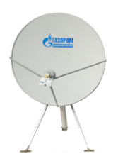
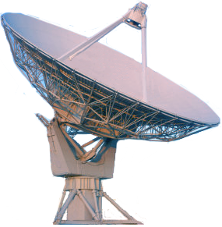
ТОПОЛОГИЯ ЗВЕЗДА (ГРУППОВОЙ КАНАЛ):
ОДИН КАНАЛ- НА ВСЕ ТЕРМИНАЛЫ (КАССЫ)
На платформе Gilat
Организация канала на уровнях L2 или L3
+ | -
Самая распространенная топология построения сетей. | Прием-передача сигнала между филиалами ведется в два скачка: СтСС – Спутник – ЦУС, ЦУС – Спутник – СтСС → Возможная задержка голоса на 1 сек и более при связи между филиалами(!).
Возможно динамическое перераспределение выделенного спутникового ресурса.
Станции в филиалах могут иметь небольшие антенны и слабые передатчики за счет применения в центре АС большого диаметра.
Филиал 2
Филиал 1
Филиал 3
Центральный офис
Клиента/Выход в Интернет
Филиал 4
Наземный канал
Центральный узел сети.
Может быть расположен на стороне
ГКС – МО, г. Щелково
СПУТНИКОВЫЕ ТЕРМИНАЛЫ ОТ 0,75 М
СТОИМОСТЬ: 0,75 М ОТ 80 ТЫС. РУБ.
www.gazpromcosmos.ru

Slide 16
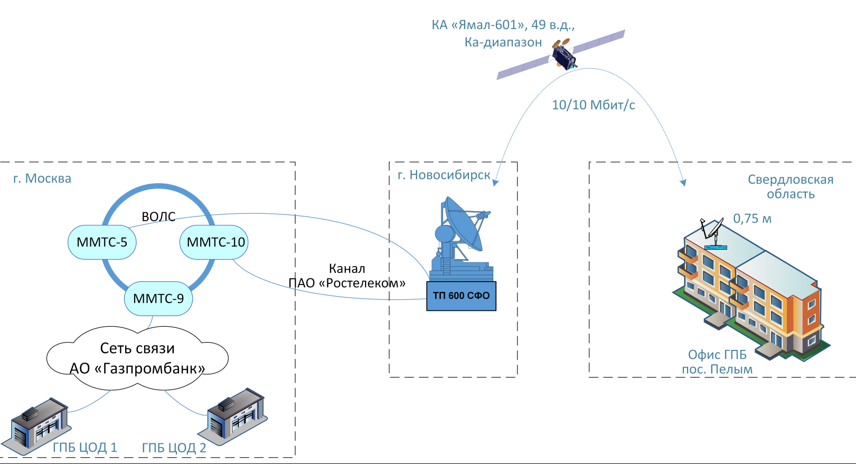
РЕАЛИЗОВАННОЕ РЕШЕНИЕ :
30 ОБЪЕКТОВ В ГРУППОВОМ КАНАЛЕ
СТЫК НА ММТС-5, ММТС-10, ММТС-9
Стоимость решения на 30 объектов:
Оборудование (30 комплектов) – 2 400 тыс. руб.
Ежемесячный платеж за 20 Мбит/с - 500 тыс. руб.
Решенные задачи:
Подключение и передача данных в корпоративную сеть Банка, в том числе, работа с внутренними приложениями
Сохранность конфиденциальной информации банка
СЕТЬ СВЯЗИ
БАНКА
ОПЕРАЦИОННЫЕ КАССЫ В НЕБОЛЬШИХ ПОСЕЛКАХ

Slide 17
Бабкина Юлия Анатольевна
Тел.: +7 (916) 150-85-96
Babkina_ya@gazprom-spacesystems.ru
www.gazpromcosmos.ru

